Slide 1
Муниципальное бюджетное дошкольное образовательное учреждение № 145 "Детский сад общеразвивающего вида с приоритетным осуществлением деятельности по художественно-эстетическому направлению развития воспитанников"
ПЕДАГОГИЧЕСКАЯ КОПИЛКА
Театрализованная деятельность как средство развития выразительности речи у дошкольников
Воспитатель:
Шурчакова Юлия Викторовна

Slide 2
Основной целью речевого самовыражения является обеспечение эффективности общения, в то же время самовыражение можно считать средством осмысленного самовыражения личности.
Однако в педагогической работе некоторые экспрессивные аспекты рассматриваются без учета их интегративной природы. Следует отметить, что в исследовании учитываются только определенные характеристики речевого выражения и аспекты его формирования, без учета его интегративных свойств.
На сегодняшний день не решен ряд важных вопросов содержательного и методического характера: какие выразительные средства доступны для самостоятельного восприятия и использования дошкольниками; как обеспечить широкое практическое использование детьми различных средств речевой выразительности; какое содержание, и, в каких видах деятельности желательно использовать используйте для развития речевого выражения.

Slide 3
Объект исследования: развитие выразительности речи у дошкольников. Предмет исследования: театрализованная деятельность как средство развития выразительности речи у дошкольников.
Цель исследования: теоретическое обоснование и экспериментальная проверка результативности программы по развитию выразительности речи дошкольников средствами театрализованной деятельности.
Задачи исследования:
Сформулировать понятие «выразительность речи» на основе анализа психолого–педагогической литературы.
Определить особенности развития выразительности речи у дошкольников и современный опыт по реализации данного процесса средствами театрализованной деятельности.
Провести опытно–экспериментальную работу с использованием средств театрализованной деятельности по развитию выразительности речи у дошкольников.

Slide 4
Развитие речи включает:
владение речью как средством общения;
активное обогащение словарного запаса;
развитие связной, грамматически правильной диалогической и монологической речи;
развитие речевой культуры звука и интонации, фонематического слуха;
формирование здоровой аналитической и синтетической деятельности как необходимое условие для обучения грамоте
ФГОС ДО от 17 октября 2013 г. № 1155

Slide 5
Задача 1. Сформулировать понятие «выразительность речи» на основе анализа психолого–педагогической литературы.
«Выразительность речи – умение внятно, убедительно и сжато выражать свои мысли и чувства, умение владеть интонацией, построением предложений»
Ф.А.Сохин
Классификация функций речи (О.С. Ушакова)

Slide 6
Психологической основой методики является теория речи и речевой деятельности. Психологические свойства речи раскрыты А. Н. Леонтьевым и Л. С. Выготским.
Определены следующие характеристики речи как деятельности:
1. Речь занимает центральное место в процессе психического развития человека, развитие речи внутренне неразрывно связано с развитием мышления и сознания в целом.
2. Речь носит многофункциональный характер: она выполняет коммуникативную, указательную (номинативную, именную), интеллектуальную (значимую) функцию.
3. Речь – это полиморфная деятельность, она проявляется в различных формах: внешней (звуковой, громкой), внутренней (ситуативной, контекстуальной).
4. Есть две стороны речи: физическая (звуковая) и семантическая (смысловая, содержательная).
5. Процесс развития речи – это не процесс количественных изменений (увеличение словарного запаса, расширение ассоциативных связей); это процесс качественных изменений, скачки в которых неразрывно связаны с развитием мышления и сознания.

Slide 7
Задача 2. Определить особенности развития выразительности речи у дошкольников и современный опыт по реализации данного процесса средствами театрализованной деятельности.
Качественный скачок в расширении словарного запаса
Активное использование всех частей речи
Проявление индивидуальных особенностей и недостатков речевого развития

Slide 8
Я.А. Коменский придавал большое значение развитию детского языка. Разработал первое в мире руководство по дошкольному образованию "Материнская школа", в котором одна из глав посвящена проблемам развития языка.
Деятельность Е. И. Тихеевой, участвовавшей в разработке методической теории и практики, оказала огромное влияние на содержание и методы работы с дошкольниками.
Теоретической основой разработанной им системы являются следующие положения:
– развитие речи должно осуществляться в единстве с умственным развитием;
– речь развивается в процессе общения со взрослыми и сверстниками, т.е. в речи в социальной среде;
– речь развивается в деятельности (в игре, работе);
– управление речевым развитием должно охватывать все периоды жизни ребенка;
– важным средством развития речи является обучение в специальных классах;
– развитие речи неразрывно связано со всем педагогическим процессом

Slide 9
Современный опыт по реализации развития выразительности речи средствами театрализованной деятельности.
Театрализованная деятельность – это творческая деятельность ребёнка, связанная с моделированием образов, отношений, с использованием различных выразительных средств: мимики, жестов, пантомимики. Это самый распространенный вид детского творчества.
Театральная деятельность является основным методом
формирования выразительной речи, а также развития эмпатии, то есть
умения распознавать эмоциональное состояние человека по мимике,
жестам, интонации, ставить себя на его место в
различных ситуациях, находить адекватные способы помочь.

Slide 10
Оценка современной практики дошкольного образования позволяет сделать вывод, что все больше внимания уделяется раскрытию потенциала ребенка, его скрытых талантов через театральное искусство. В настоящее время существует множество частичных программ воспитания и обучения дошкольников в процессе театральной деятельности, что очень актуально с точки зрения творческого подхода к развитию речевого самовыражения и развитию личности.
Содержание театральных занятий включает в себя: просмотр и озвучивание кукольных представлений; театральные игры; разыгрывание различных сказок и постановок; упражнения для формирования выразительности спектакля (вербальные и невербальные); упражнения для социального и эмоционального развития детей.
Предметно–пространственная среда является одним из основных средств развития личности ребенка, источником его индивидуальных знаний и социального опыта. Более того, предметно–пространственная среда должна не только обеспечивать театрализованную деятельность с детьми, но и формировать основу самостоятельного творчества каждого ребенка, своего рода самостоятельную форму обучения.

Slide 11
Задача 3. Провести опытно–экспериментальную работу с использованием средств театрализованной деятельности по развитию выразительности речи у дошкольников.
Методики для выявления уровня сформированности выразительности речи у дошкольников:
1. «Скороговорка» (задание из серии «Звуковая культура речи») (О.С. Ушакова, Е.М. Струнина).
2. «Произнеси фразу» (задание из серии «Звуковая культура речи») (О.С. Ушакова, Е.М. Струнина).
3. Составь рассказ (О.С. Ушакова, Е.М. Струнина).
4. Исследование темпо–ритмической организации (Н.М. Трубникова).

Slide 12
Диагностика уровня сформированности
выразительности речи у дошкольников на констатирующем этапе эксперимента

Slide 13
В процессе работы над выразительностью реплик персонажей, их
собственных высказываний незаметно активизируется словарный запас
ребенка, совершенствуется звуковая культура его речи, его интонация, роль, произносимая роль ставят ребенка перед необходимостью быть выраженным четко, ясно. Ребенок совершенствует диалогическую речь, грамматический строй, выразительность.
Результаты диагностики позволили конкретизировать, усовершенствовать методы и приемы повышения выразительности у детей.
Эти проблемы в области развития речи детей легли в основу разработки уроков «Играем в театр – развиваем речь!» целью, которой, повышения выразительности речи дошкольников старшего возраста с помощью театрализованной деятельности.

Slide 14
Программа «В театр играем – речь развиваем!».
1. «Методика развития речи детей дошкольного возраста» О.С. Ушаковой, Е.М. Струниной.
2. Методическая разработка. Проект «В гостях у сказки» Р.Р. Файзулаевой.
3. Программа «Маленький актер»: для детей 5–7 лет Т.С. Григорьевой.

Slide 15
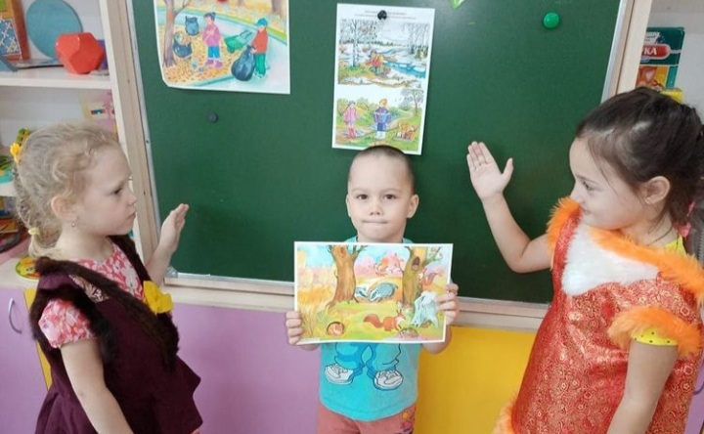
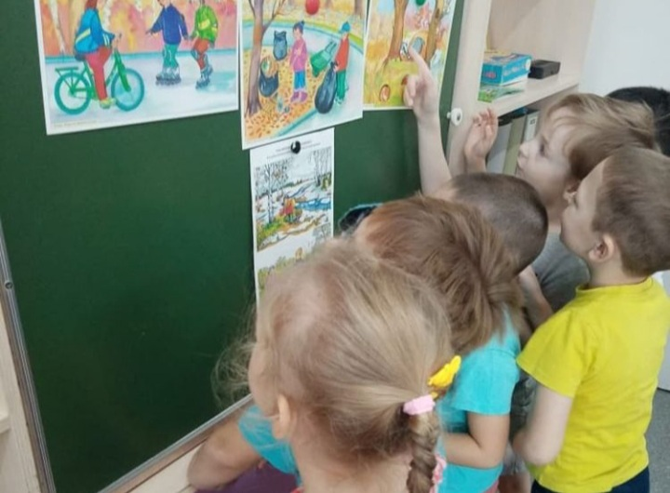
Комплекс педагогических мероприятий
Упражнение на развитие речи – составь сказку по картинке

Slide 16
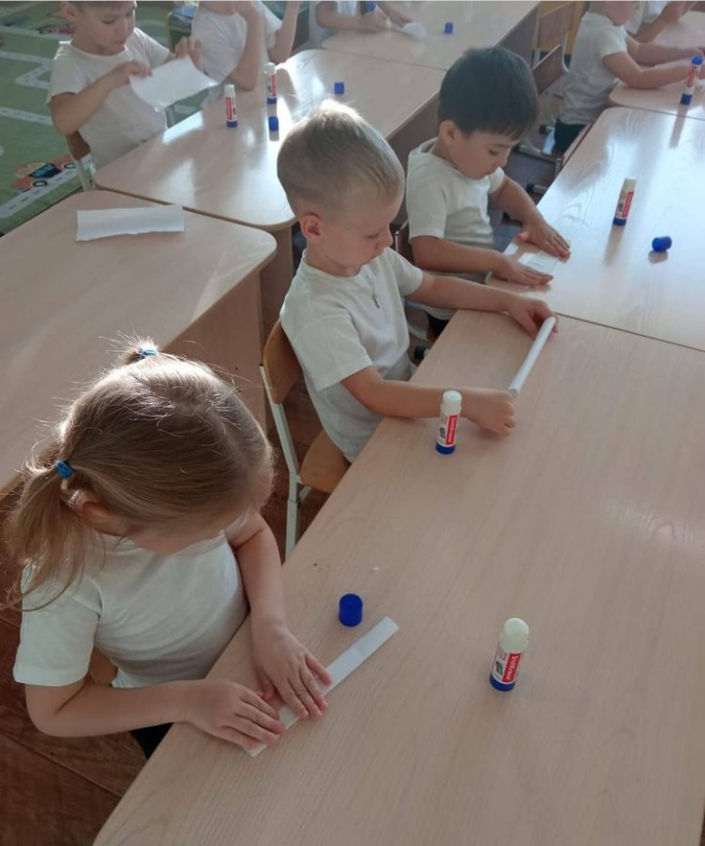
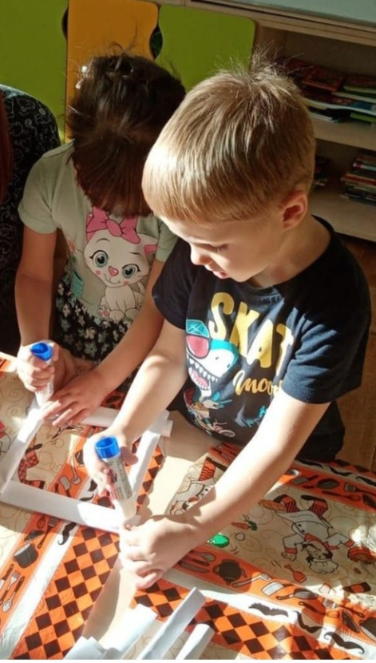
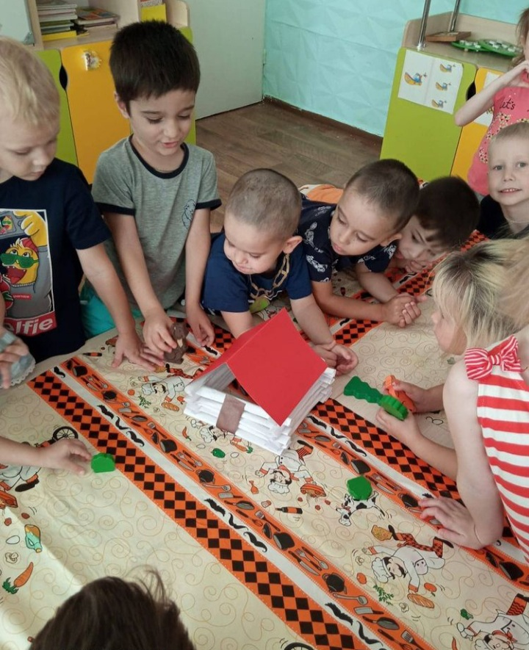
Интегрированное занятие «Теремок»

Slide 17
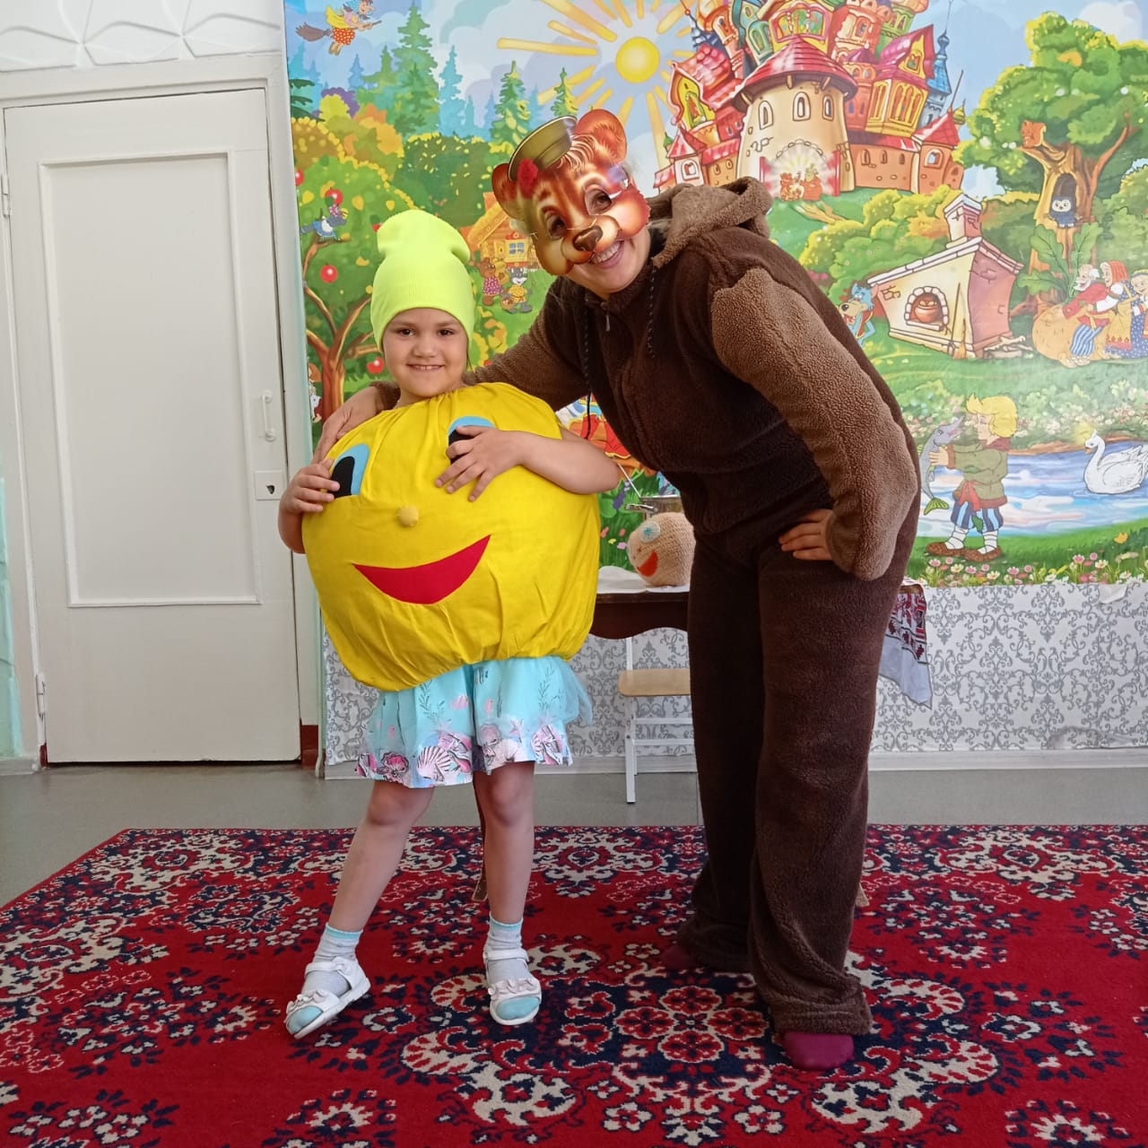
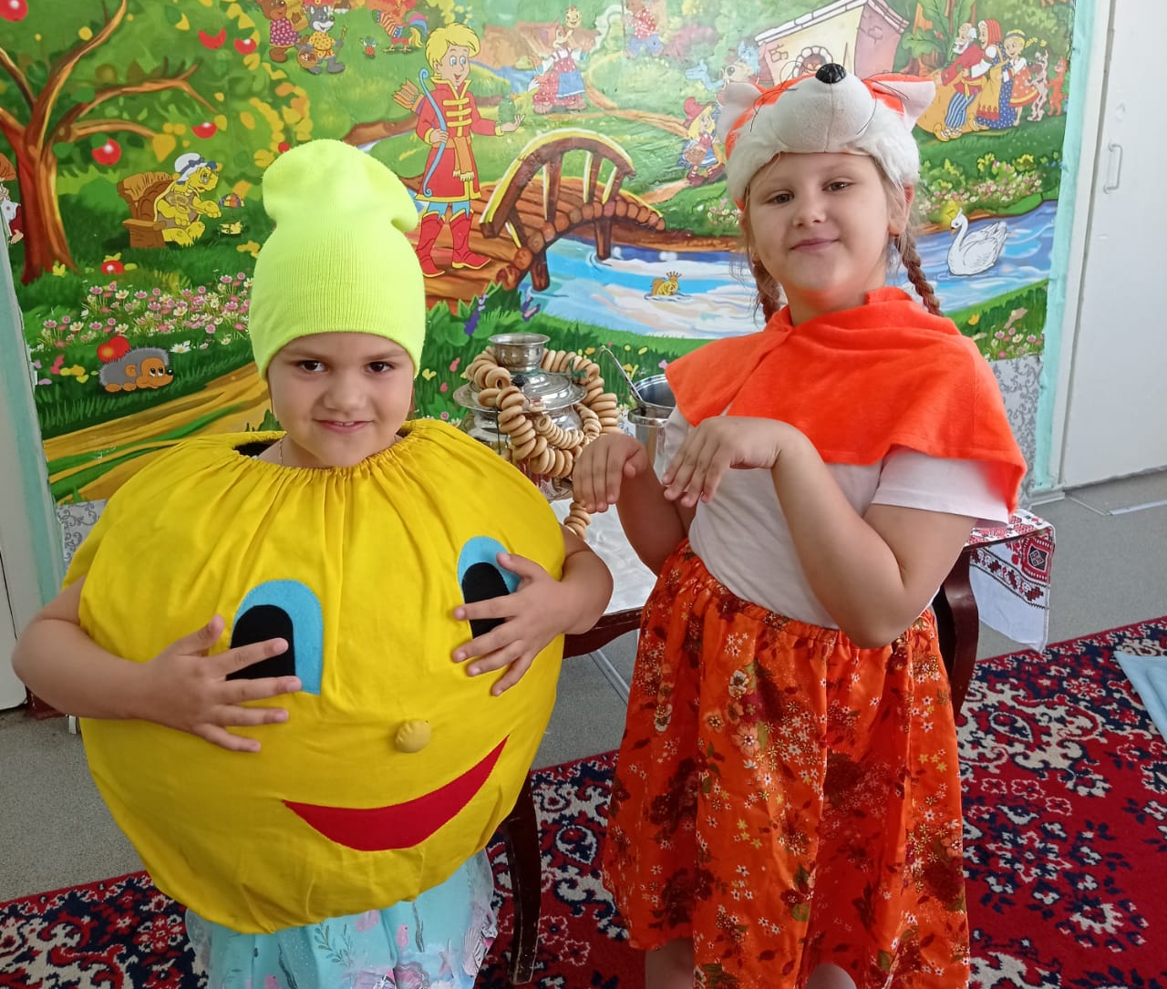
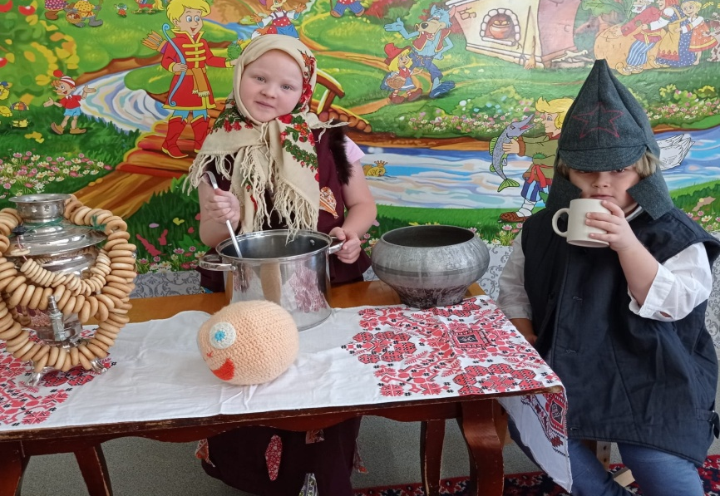
Театральная постановка– сказка «КОЛОБОК»

Slide 18
Сравнительный анализ на начало и конец уровня сформированности
выразительности речи у дошкольников

Slide 19
Позитивным результатам в совершенствовании выразительности речи детей способствовала предметно–развивающая среда группы, отвечающая современным требованиям ФГОС ДОО.
Проведенная проектная работа убедила нас в необходимости систематической работы по повышению выразительности речи у детей с помощью театральной деятельности.
Группа обогатилась развивающей предметно-пространственной средой: театральный уголок был украшен различными видами театров, макетами сказок, масками и элементами костюма, создана методическая копилка; картотеки чистых поговорок, детские стишки, загадки.
Родители участвовали в совместном досуге и развлечениях, оформлении группы на праздники, пошиве костюмов и элементов декора для театральных представлений.
Созданные в группе условия помогли накопить опыт в ситуациях вербального сотрудничества со сверстниками и во всех видах деятельности: игровой, двигательной, продуктивной, коммуникативной.

Slide 20
Театрализованная деятельность в детском саду – это важнейшее средство развития выразительности речи, а также способности распознавать эмоциональное состояние человека. Особенность театрального искусства и его ценность заключаются в эмоциональности, воздействии художественного образа на личность.

